Slide 1

Тема:
«Деятельность педагога-психолога в рамках КЦ(П) по реализации индивидуально ориентированной или групповой консультативно-диагностической, психолого-педагогической и методической помощи родителям (законным представителям), испытывающим разного уровня трудности в развитии и социализации ребенка раннего и дошкольного возраста».
Подготовила: педагог-психолог Належинская О.В.
Орск, 2021

Slide 2
«Воспитание есть процесс социальный в самом
широком смысле. Воспитывает все: люди, вещи,
явления, но прежде всего и больше всего - люди.
Из них на первом месте – родители и педагоги».
А.С.Макаренко

Slide 3


Slide 5
Формы работы педагога-психолога:
(индивидуальные, подгрупповые, групповые)
- круглые столы;
- консультации;
- мастер – классы;
- тренинги с родителями;
- занятия и игры с детьми;
- совместные праздники, развлечения.

Slide 6
Формы дистанционного консультирования с родителями:
- официальный сайт ДОО;
- группы в социальных сетях и мессенджерах;
- консультации в видеоформате – WhatsApp;
- веб-занятия (видеотрансляции и видеоуроки Skype, Zoom).

Slide 7
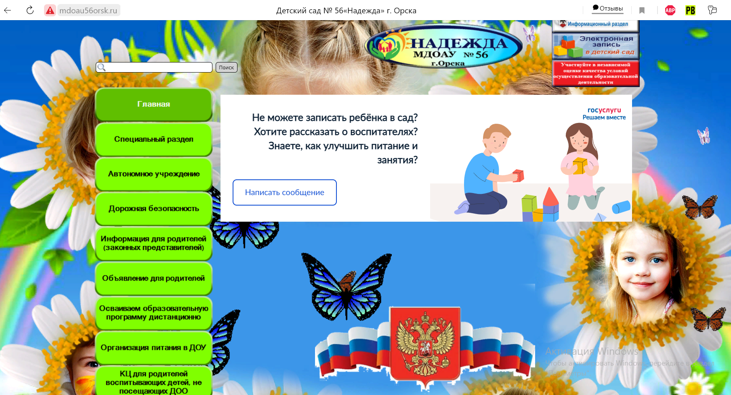


Slide 8
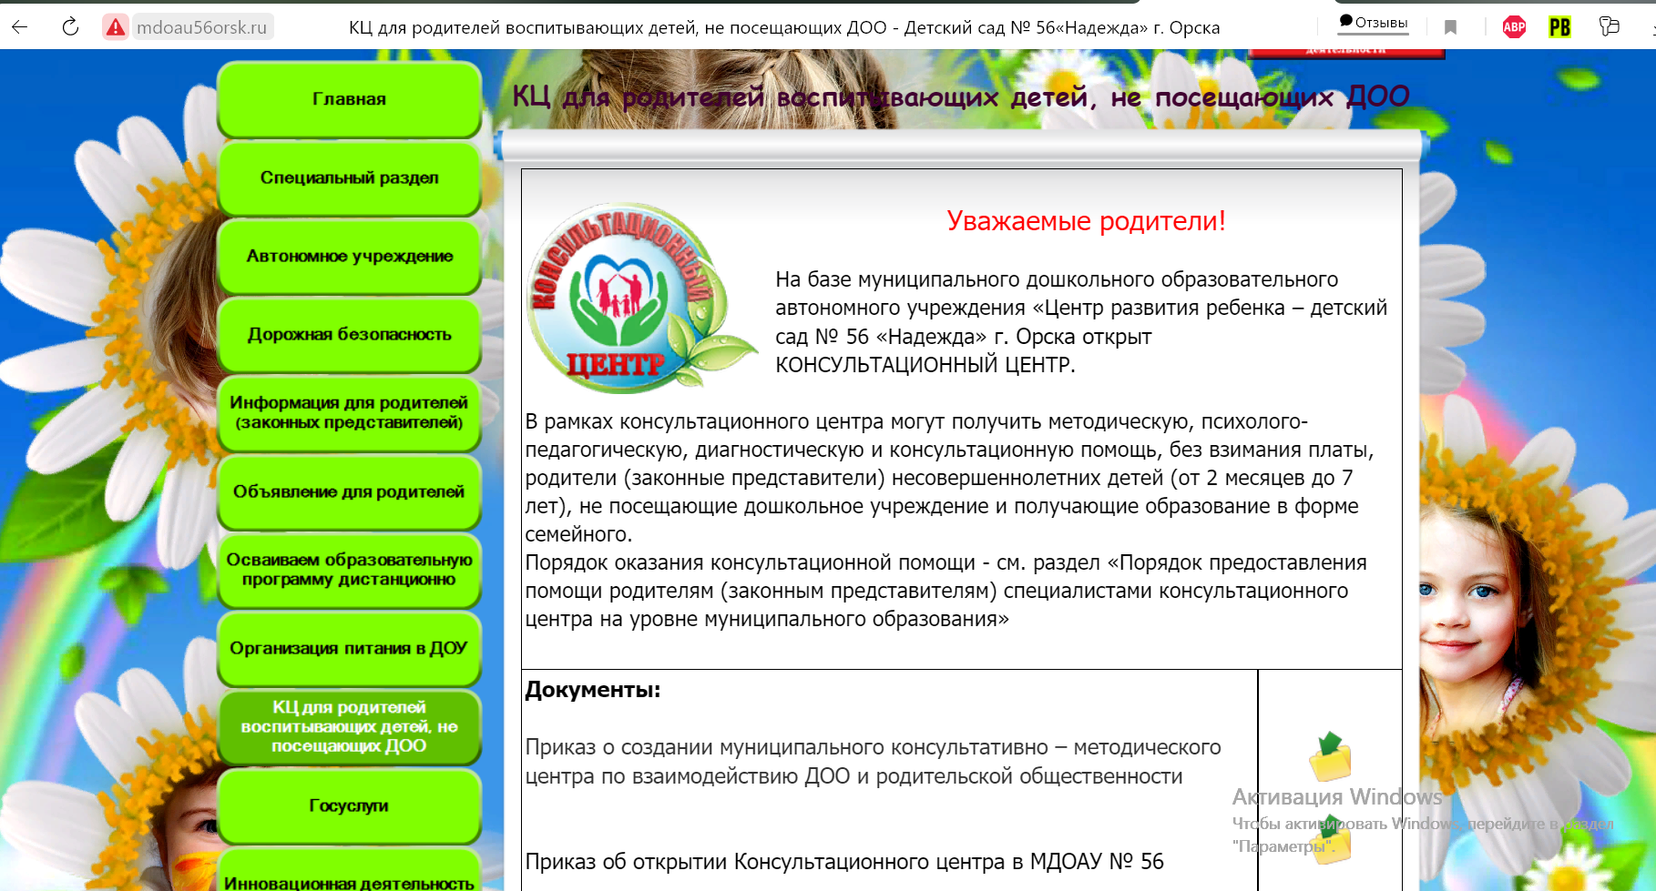

Slide 9
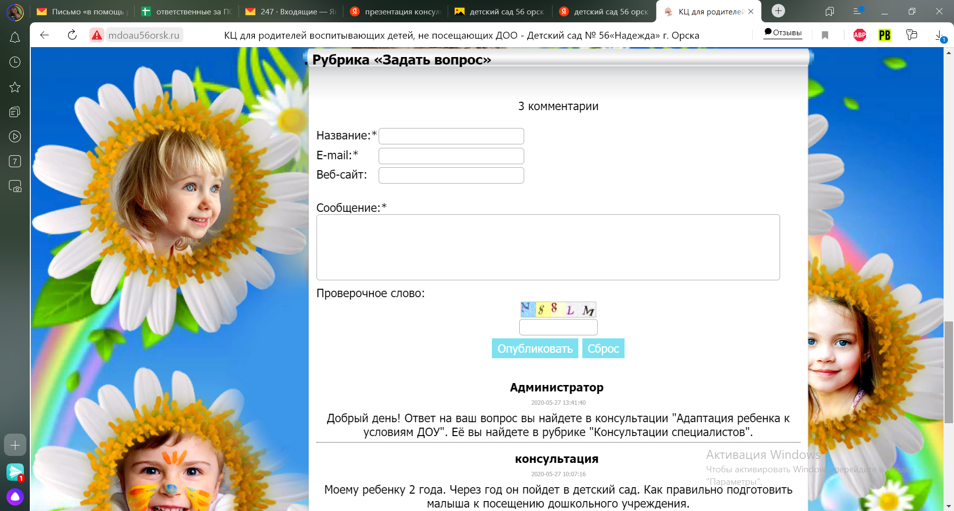

Slide 10
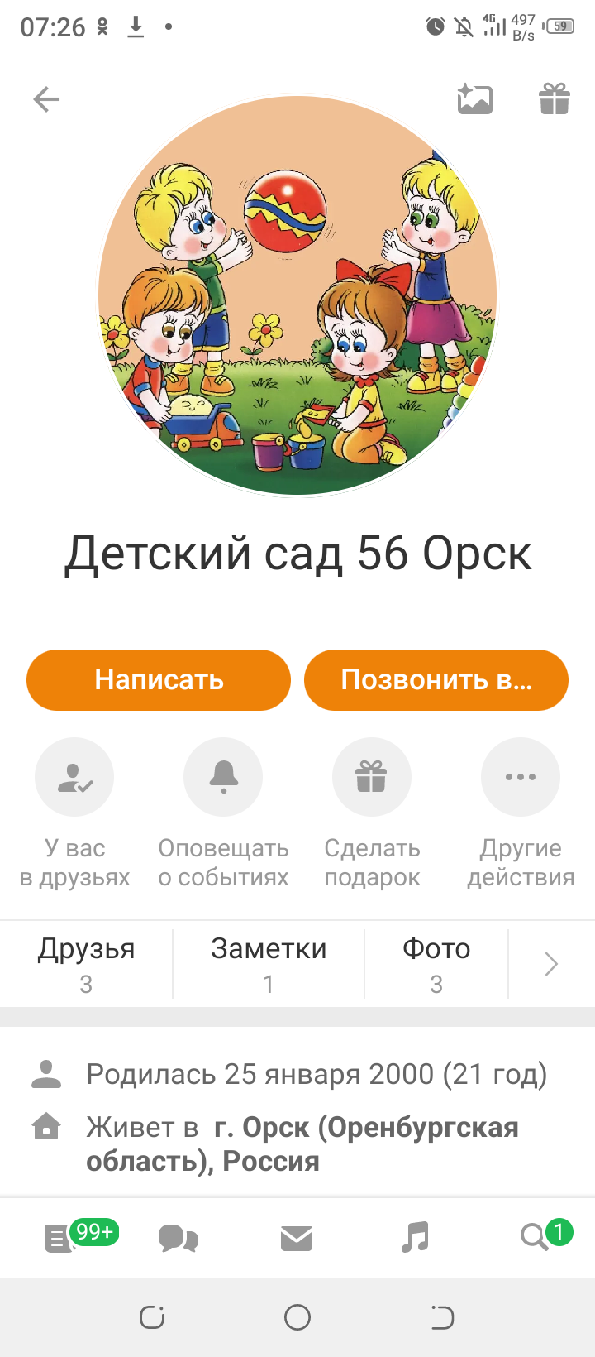
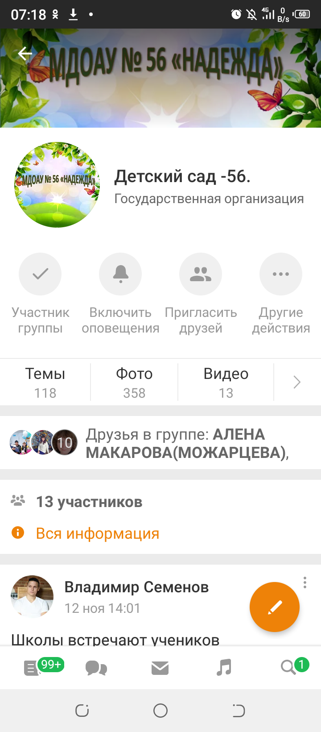
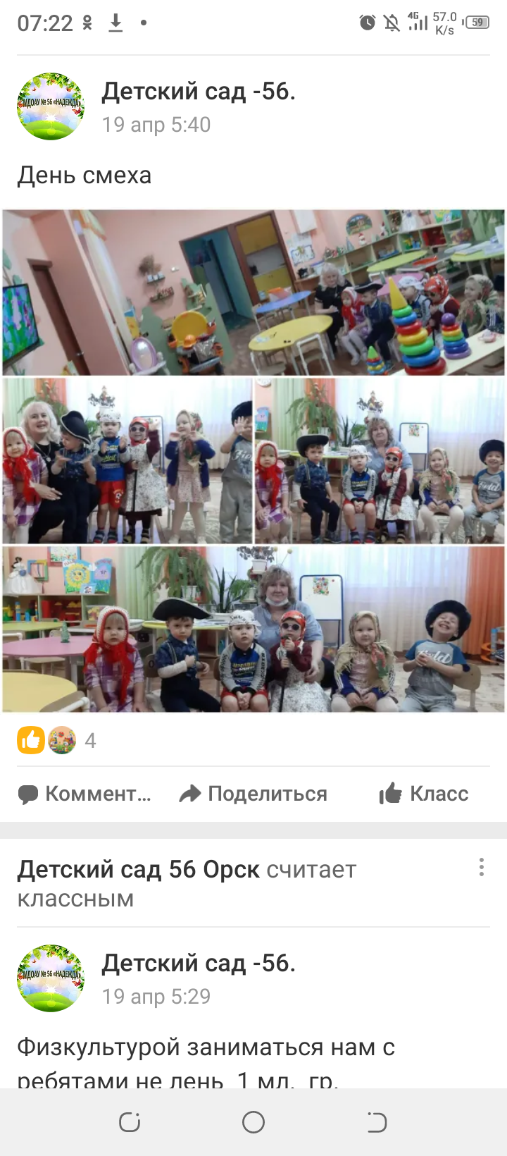
социальные сети
(группа ВК, и Одноклассники)

Slide 11
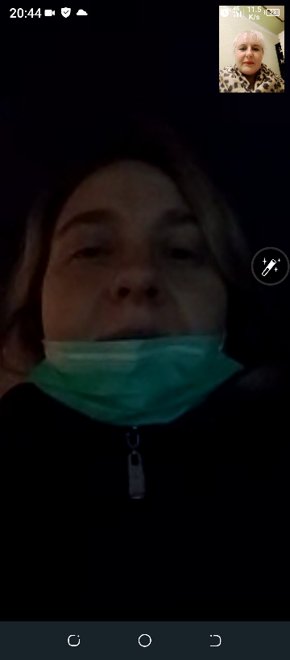
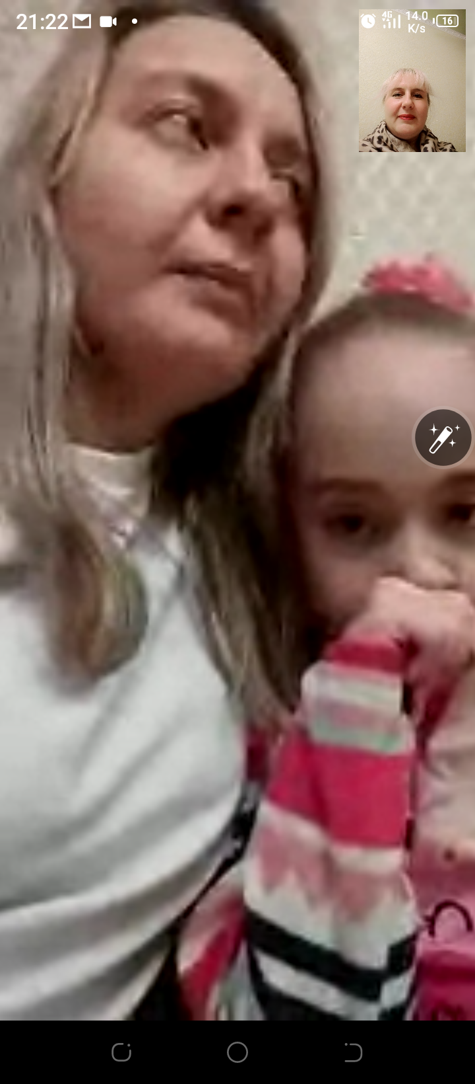
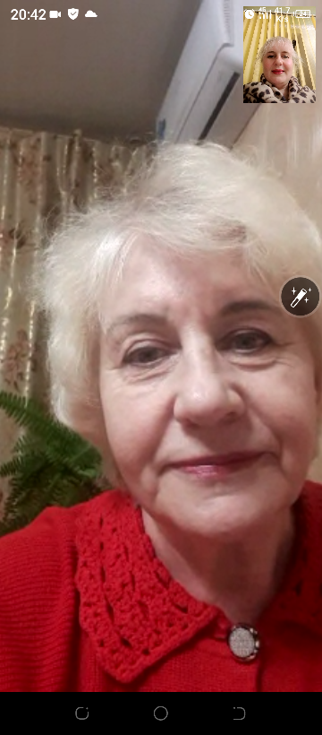
мобильные мессенджеры Viber и WhatsApp.

Slide 12
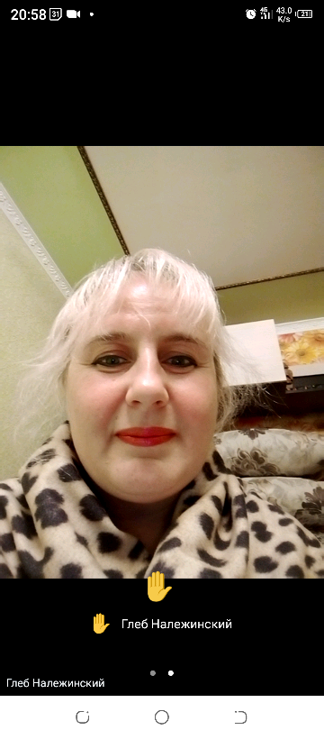
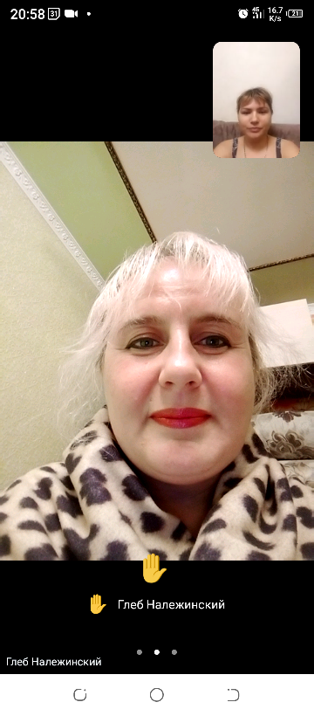
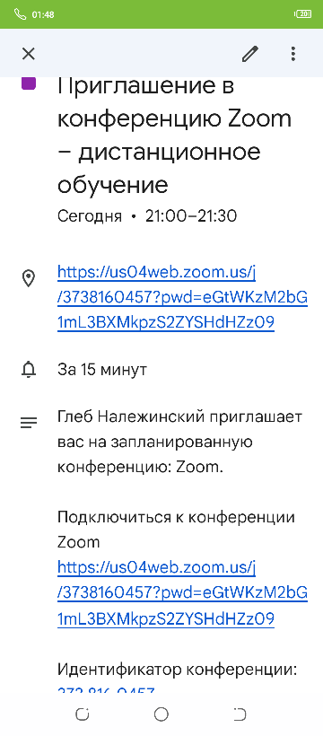
Конференция через ZOOM

Slide 13
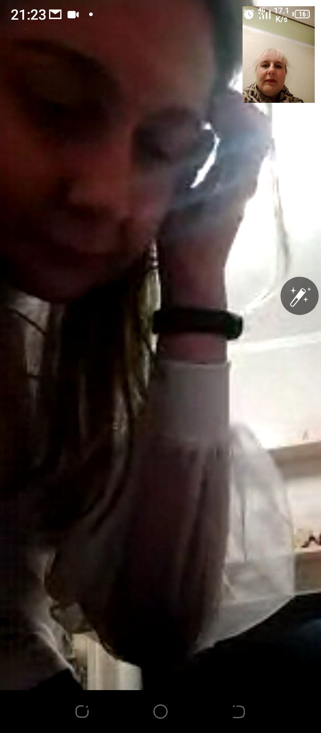
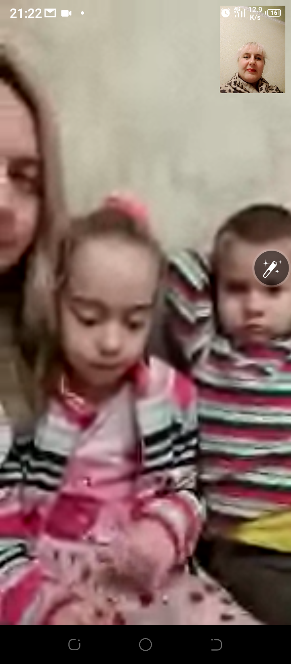
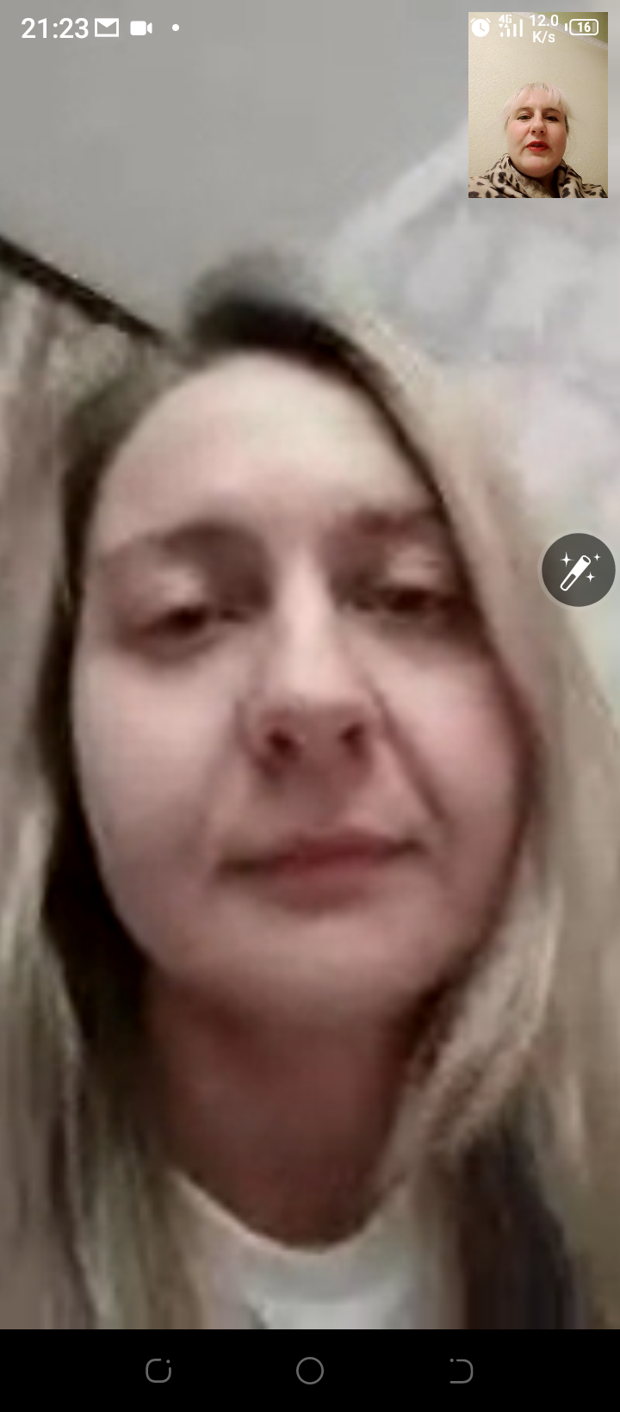
Веб-занятия

Slide 14
Оказывая психологическую помощь в тандеме с другими специалистами, можно вовремя предотвратить и разрешить проблемы в воспитании детей, в их адаптации и социализации, создать необходимые условия для их полноценного личностного развития, для счастливого детства.
заключение

Slide 15
Спасибо за внимание!

